Slide 1
Контрольная работа №3 Орфограммы в корне слова
уровень 1
уровень 2
уровень 3

Slide 2
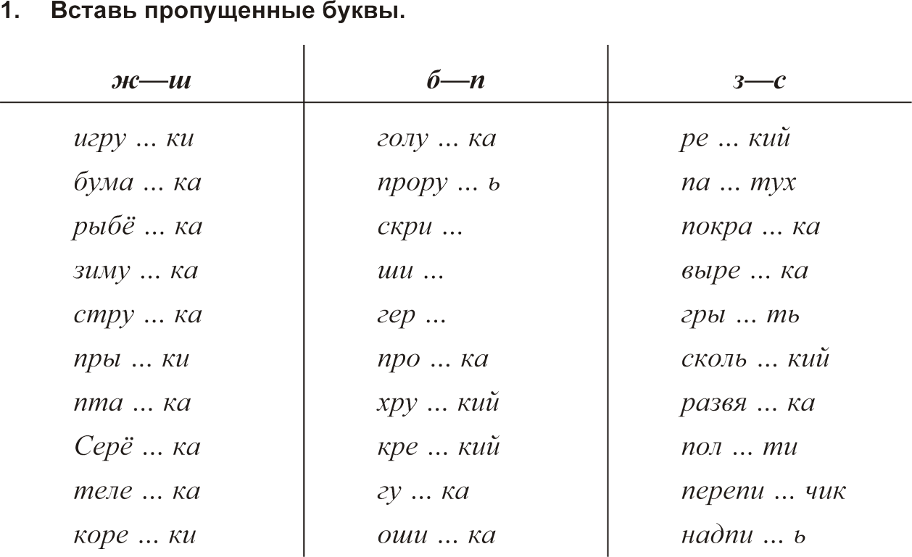
Орфограммы в корне слова: уровень 1
ш
б
з
ж
б
с
ш
п
с
ш
п
з
ж
б
з
ж
б
з
ш
п
з
ж
п
з
ж
б
с
ш
б
с

Slide 3
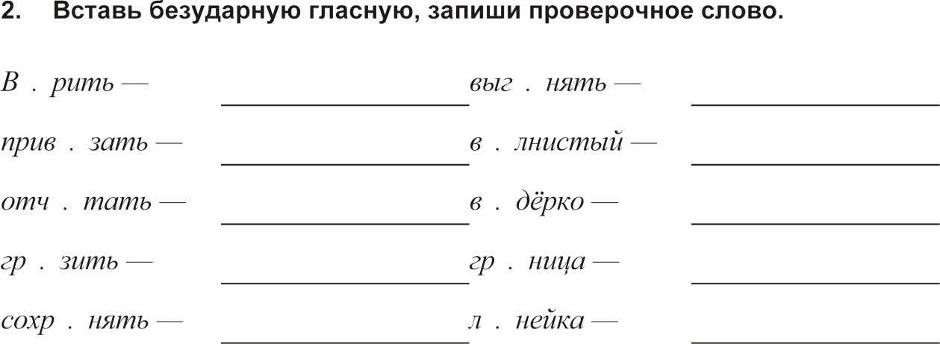
Орфограммы в корне слова: уровень 1
а
варит
о
гонит
я
связка
о
волны
и
отчитывать
е
вёдра
о
грозный
а
грань
а
охрана
и
линия

Slide 4
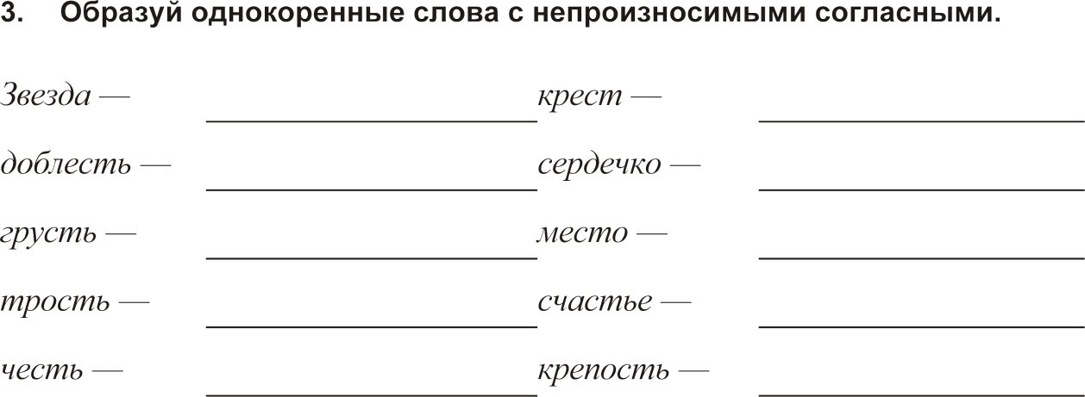

Орфограммы в корне слова: уровень 1
звёздный
окрестность
доблестный
сердце
грустный
местный
тростник
счастливый
честный
крепостной

Slide 5
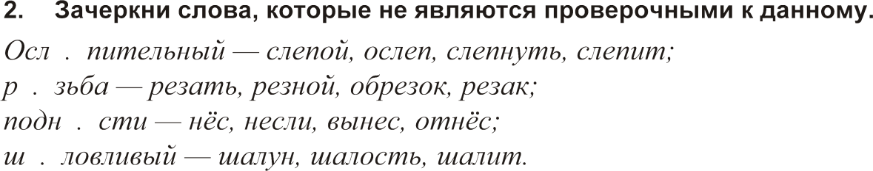
Орфограммы в корне слова: уровень 2
е
е
е
а

Slide 6
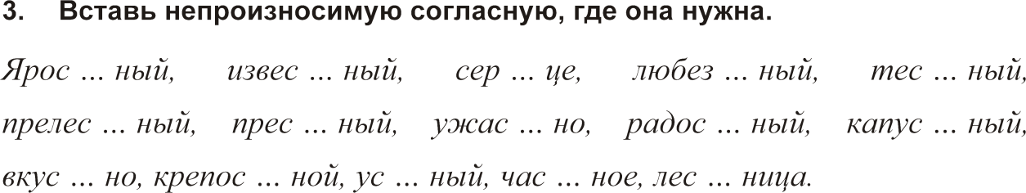
Орфограммы в корне слова: уровень 2
т
т
д
т
т
т
т
т
т
т

Slide 7
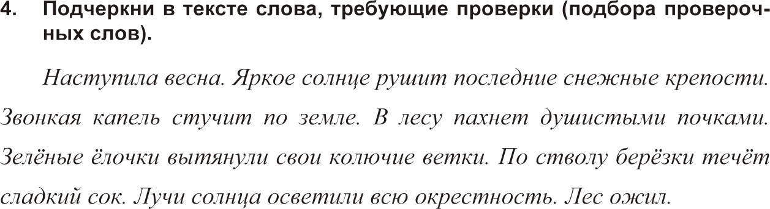
Орфограммы в корне слова: уровень 2

Slide 8
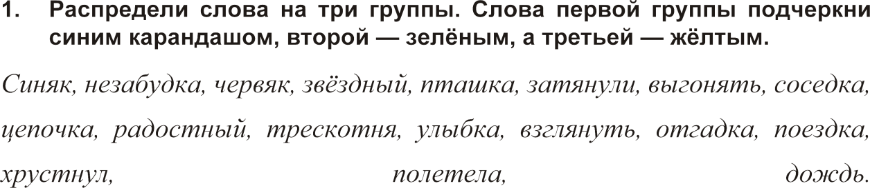
Орфограммы в корне слова: уровень 3

Slide 9
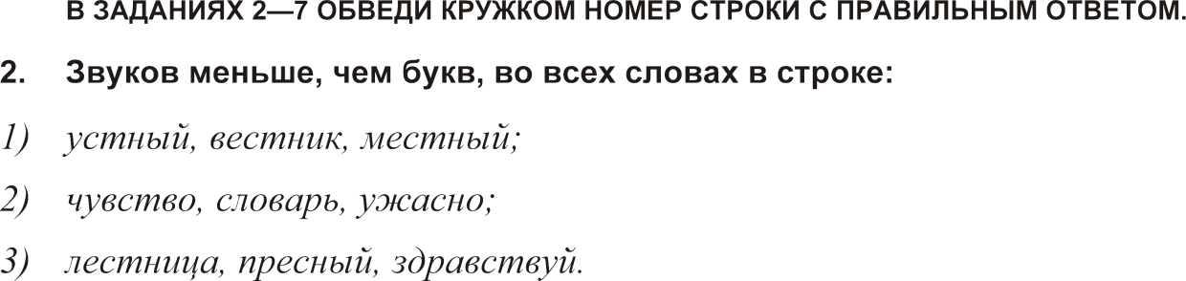
Орфограммы в корне слова: уровень 3

Slide 10
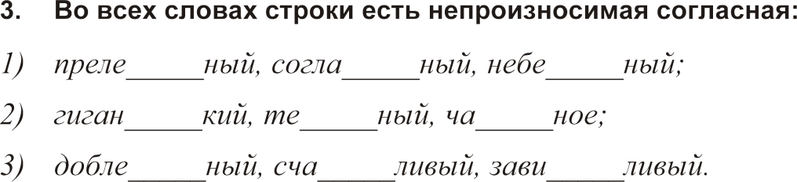
Орфограммы в корне слова: уровень 3

Slide 11
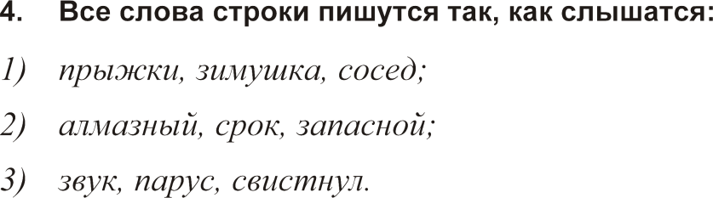
Орфограммы в корне слова: уровень 3

Slide 12
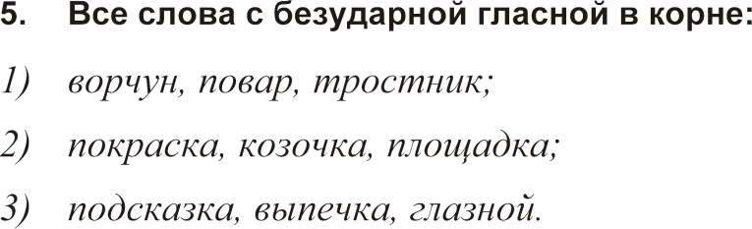
Орфограммы в корне слова: уровень 3

Slide 13
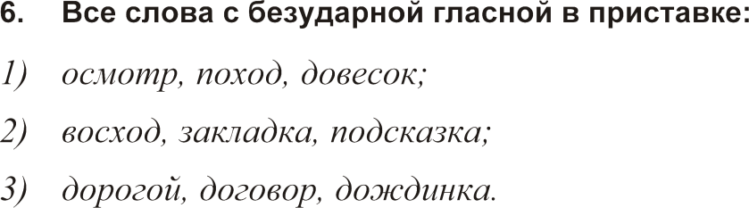
Орфограммы в корне слова: уровень 3

Slide 14
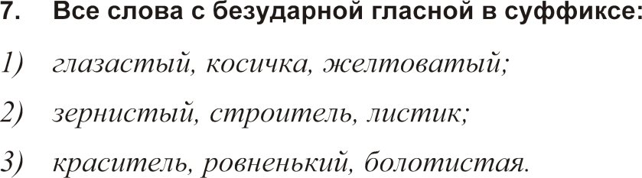
Орфограммы в корне слова: уровень 3

